Slide 1
组会
屈原斌
ybqu@cnu.edu.cn
首都师范大学
Notes:
I am Wei Song from Capital Normal University, China.
I will give this presentation to introduce our paper, discourse self-attention for discourse element identification in argumentative student essays.
This is a joint work with Ifytek research and Harbin Institute of Technology.

Slide 2

上周工作
$DataSet_{2}$数据集构建
标注数据分析
Baseline实验

Slide 3

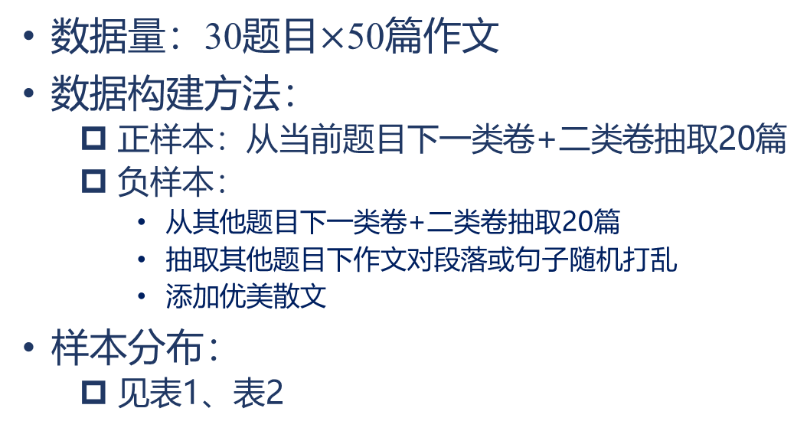
$DataSet_{2}$数据集构建
数据量：30题目$×$50篇作文
数据构建方法：
正样本：从当前题目下一类卷+二类卷抽取20篇
负样本：
从其他题目下一类卷+二类卷抽取20篇
抽取其他题目下作文对段落或句子随机打乱
添加优美散文
样本分布：
见表1、表2
 | 作文数
正样本 | 600
负样本 | 900
表1. 所有题目下样本
 |  | 作文数 | 总计
正样本 |  | 20 | 20
负样本 | 其他题目下抽取 | 20 | 30
 | 随机打乱 | 8
 | 优美散文 | 2
表2. 单个题目下样本

Slide 4
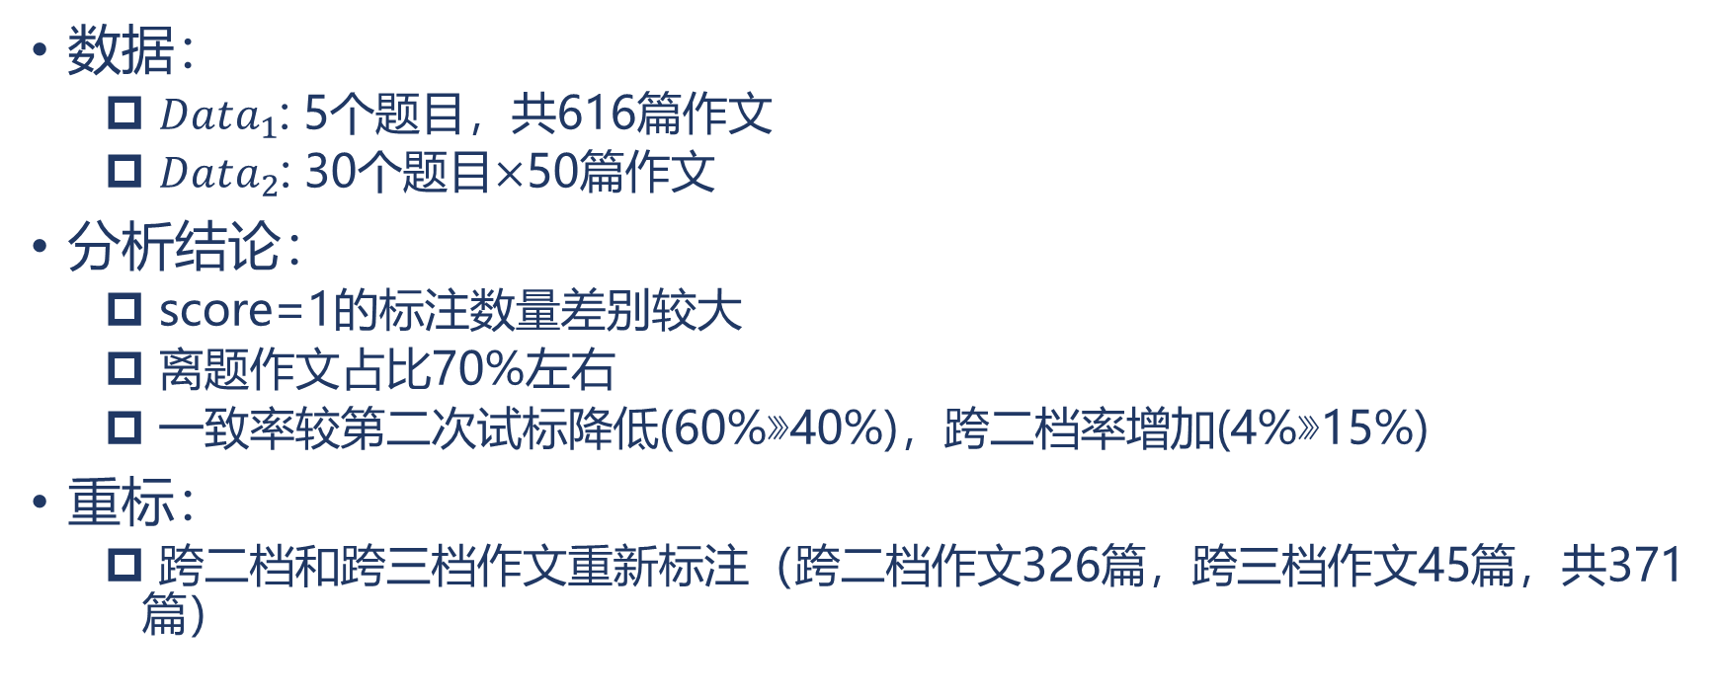
标注数据分析
数据：
$Data_{1}$: 5个题目，共616篇作文
$Data_{2}$: 30个题目$×$50篇作文
分析结论：
score=1的标注数量差别较大
离题作文占比70%左右
一致率较第二次试标降低(60%⋙40%)，跨二档率增加(4%⋙15%)
重标：
跨二档和跨三档作文重新标注（跨二档作文326篇，跨三档作文45篇，共371篇）

Slide 5
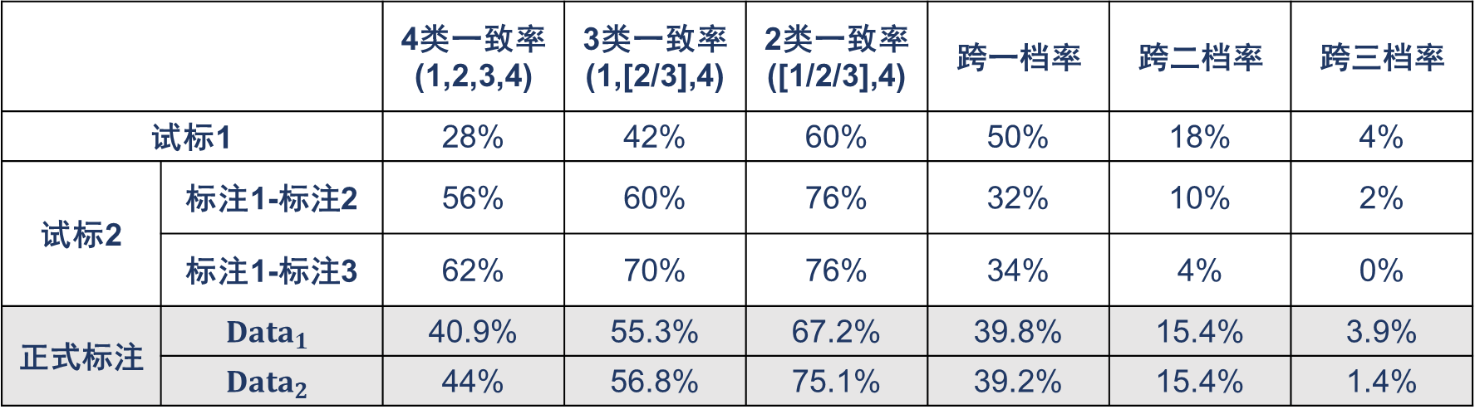


 | score=1 | score=2 | score=3 | score=4 | 总计
标注1 | 63 | 96 | 257 | 200 | 616
标注2 | 121 | 175 | 102 | 218 | 616
表3. $Data_{1}$标注结果
 | score=1 | score=2 | score=3 | score=4 | 总计
标注1 | 335 | 346 | 390 | 429 | 1500
标注2 | 530 | 355 | 336 | 279 | 1500
表4. $Data_{2}$标注结果
 |  | 4类一致率(1,2,3,4) | 3类一致率(1,[2/3],4) | 2类一致率([1/2/3],4) | 跨一档率 | 跨二档率 | 跨三档率
试标1 |  | 28% | 42% | 60% | 50% | 18% | 4%
试标2 | 标注1-标注2 | 56% | 60% | 76% | 32% | 10% | 2%
 | 标注1-标注3 | 62% | 70% | 76% | 34% | 4% | 0%
正式标注 | $$Data_{1}$$ | 40.9% | 55.3% | 67.2% | 39.8% | 15.4% | 3.9%
 | $$Data_{2}$$ | 44% | 56.8% | 75.1% | 39.2% | 15.4% | 1.4%
表5. 一致率统计结果

Slide 6
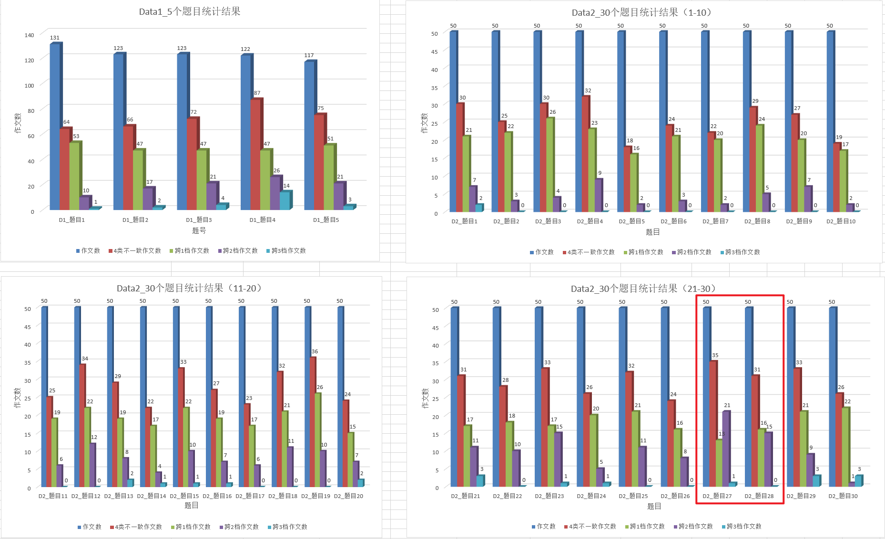
标注数据分析
各题目下单独统计：
各题目下分布基本一致
题目27下跨2档作文数较多，主要原因是最后14篇作文内容重复，标注结果都为2和4（标注存在一些问题）

Slide 7
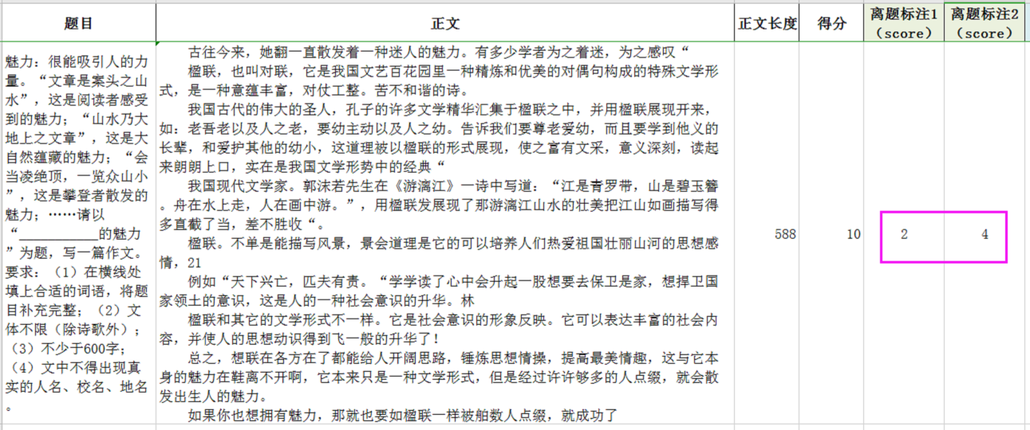
标注数据分析
举例：

Slide 8
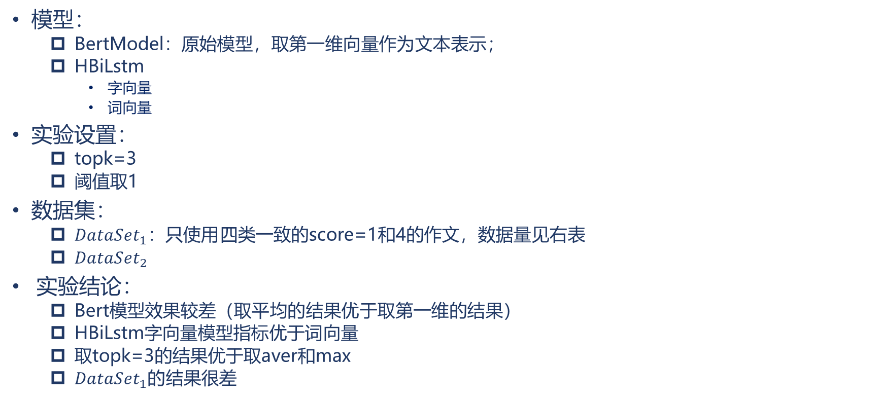

Baseline实验
模型：
BertModel：原始模型，取第一维向量作为文本表示；
HBiLstm
字向量
词向量
实验设置：
topk=3
阈值取1
数据集：
$DataSet_{1}：只使用$四类一致的score=1和4的作文，数据量见右表
$DataSet_{2}$
实验结论：
Bert模型效果较差（取平均的结果优于取第一维的结果）
HBiLstm字向量模型指标优于词向量
取topk=3的结果优于取aver和max
$DataSet_{1}的$结果很差
 | 作文数
score=1 | 328
score=4 | 275
表6. $DataSet_{1}$作文数

Slide 9

Baseline实验
 | A | P | R | F1
离题作文 | - | 0.68 | 0.96 | 0.79
不离题作文 | - | 0.83 | 0.31 | 0.45
总体(macro avg) | 0.70 | 0.75 | 0.63 | 0.62
其他题目下作文 | - | 0.58 | 0.96 | 0.72
随机打乱 | - | 0.36 | 0.96 | 0.52
优美散文 | - | 0.12 | 0.95 | 0.21
实验结果：
模型：BertModel
数据集：$DataSet_{2}$
表7.2 取max结果
 | A | P | R | F1
离题作文 | - | 0.67 | 0.95 | 0.79
不离题作文 | - | 0.81 | 0.29 | 0.42
总体(macro avg) | 0.69 | 0.74 | 0.62 | 0.60
其他题目下作文 | - | 0.57 | 0.95 | 0.71
随机打乱 | - | 0.35 | 0.96 | 0.51
优美散文 | - | 0.12 | 0.97 | 0.21
 | A | P | R | F1
离题作文 | - | 0.69 | 0.96 | 0.80
不离题作文 | - | 0.84 | 0.35 | 0.49
总体(macro avg) | 0.71 | 0.77 | 0.65 | 0.65
其他题目下作文 | - | 0.59 | 0.95 | 0.73
随机打乱 | - | 0.37 | 0.97 | 0.54
优美散文 | - | 0.13 | 0.95 | 0.22
表7.1 取aver结果
表7.3 取top3结果

Slide 10

Baseline实验
 | A | P | R | F1
离题作文 | - | 0.80 | 0.96 | 0.87
不离题作文 | - | 0.91 | 0.64 | 0.75
总体(macro avg) | 0.83 | 0.86 | 0.80 | 0.81
其他题目下作文 | - | 0.72 | 0.96 | 0.82
随机打乱 | - | 0.52 | 0.97 | 0.67
优美散文 | - | 0.20 | 0.97 | 0.33
实验结果：
模型：HBiLstm字向量模型
数据集：$DataSet_{2}$
表8.2 取max结果
 | A | P | R | F1
离题作文 | - | 0.79 | 0.97 | 0.87
不离题作文 | - | 0.93 | 0.62 | 0.75
总体(macro avg) | 0.83 | 0.86 | 0.80 | 0.81
其他题目下作文 | - | 0.71 | 0.97 | 0.82
随机打乱 | - | 0.52 | 0.96 | 0.67
优美散文 | - | 0.21 | 0.97 | 0.34
 | A | P | R | F1
离题作文 | - | 0.82 | 0.96 | 0.89
不离题作文 | - | 0.93 | 0.68 | 0.78
总体(macro avg) | 0.85 | 0.87 | 0.82 | 0.84
其他题目下作文 | - | 0.74 | 0.96 | 0.84
随机打乱 | - | 0.54 | 0.96 | 0.69
优美散文 | - | 0.22 | 0.97 | 0.36
表8.1 取aver结果
表8.3 取top3结果

Slide 11

Baseline实验
 | A | P | R | F1
离题作文 | - | 0.79 | 0.96 | 0.86
不离题作文 | - | 0.91 | 0.64 | 0.73
总体(macro avg) | 0.82 | 0.85 | 0.78 | 0.80
其他题目下作文 | - | 0.70 | 0.96 | 0.81
随机打乱 | - | 0.50 | 0.96 | 0.66
优美散文 | - | 0.20 | 0.98 | 0.33
实验结果：
模型：HBiLstm词向量模型
数据集：$DataSet_{2}$
表9.2 取max结果
 | A | P | R | F1
离题作文 | - | 0.78 | 0.95 | 0.85
不离题作文 | - | 0.89 | 0.59 | 0.71
总体(macro avg) | 0.81 | 0.83 | 0.77 | 0.78
其他题目下作文 | - | 0.70 | 0.96 | 0.81
随机打乱 | - | 0.48 | 0.96 | 0.64
优美散文 | - | 0.19 | 0.95 | 0.31
 | A | P | R | F1
离题作文 | - | 0.79 | 0.96 | 0.87
不离题作文 | - | 0.91 | 0.62 | 0.74
总体(macro avg) | 0.82 | 0.85 | 0.79 | 0.80
其他题目下作文 | - | 0.73 | 0.96 | 0.83
随机打乱 | - | 0.51 | 0.95 | 0.67
优美散文 | - | 0.22 | 0.98 | 0.36
表9.1 取aver结果
表9.3 取top3结果

Slide 12

Baseline实验
实验结果：
模型：HBiLstm词向量模型
数据集：$DataSet_{1}$
 | A | P | R | F1
离题作文 | - | 0.54 | 0.96 | 0.69
不离题作文 | - | 0.08 | 0.00 | 0.01
总体(macro avg) | 0.53 | 0.31 | 0.48 | 0.35
 | A | P | R | F1
离题作文 | - | 0.54 | 0.98 | 0.70
不离题作文 | - | 0 | 0 | 0
总体(macro avg) | 0.53 | 0.27 | 0.49 | 0.35
表10.1 HBiLstm字向量模型取topk=3结果
表10.2 HBiLstm词向量模型取topk=3结果

Slide 13
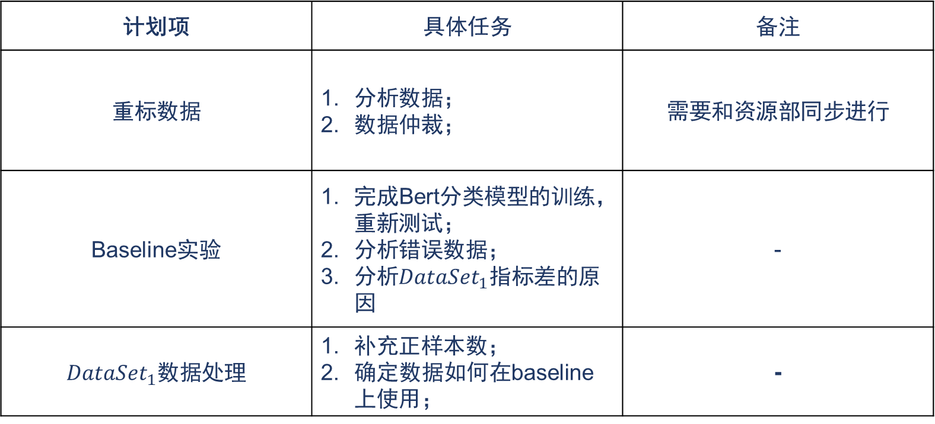
下周计划
计划项 | 具体任务 | 备注
重标数据 | 分析数据； 数据仲裁； | 需要和资源部同步进行
Baseline实验 | 完成Bert分类模型的训练，重新测试； 分析错误数据； 分析$DataSet_{1}$指标差的原因 | -
$DataSet_{1}数据$处理 | 补充正样本数； 确定数据如何在baseline上使用； | -

